Slide 1


INTRODUCCIÓN A XAMARIN
En que consiste, aporte, costs y todo lo necesario para concretar con exactitud Xamarin

Slide 2


Javier Suárez
Microsoft MVP Windows Platform Development
Blog: http://geeks.ms/blogs/jsuarez
Email: javiersuarezruiz@hotmail.com
Twitter: @jsuarezruiz

Slide 3
Pero… ¿que significa nativo?

Slide 4
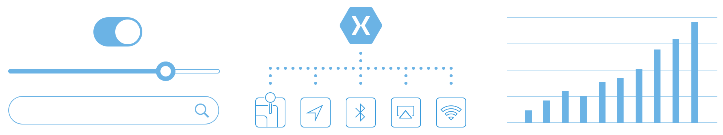
Anatomía de una App nativa
Interfaces de usuario nativas
Acceso a APIs nativas
Rendimiento como nativo

Slide 5
El problema actual para
desarolladores

Slide 6
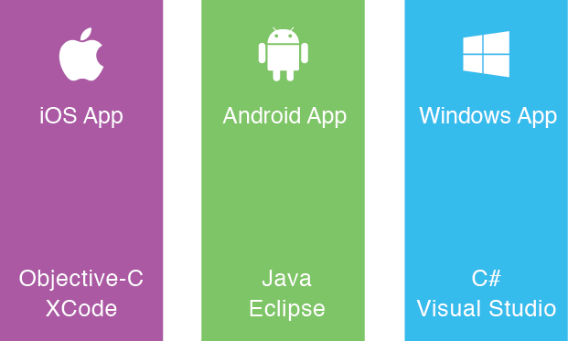
El problema
Creas la misma App
varias veces

Slide 7
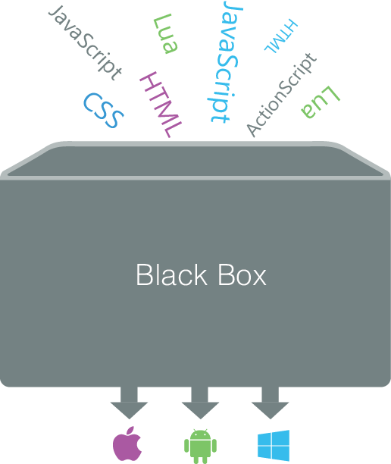
El enfoque “escribe una vez” para todo
Mínimo Denominador
Común

Slide 8
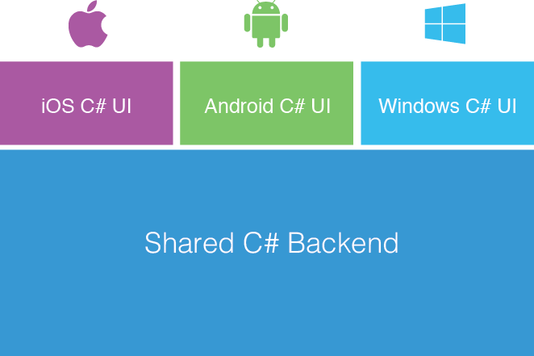
El enfoque de Xamarin
Nativo compartiendo
código

Slide 9
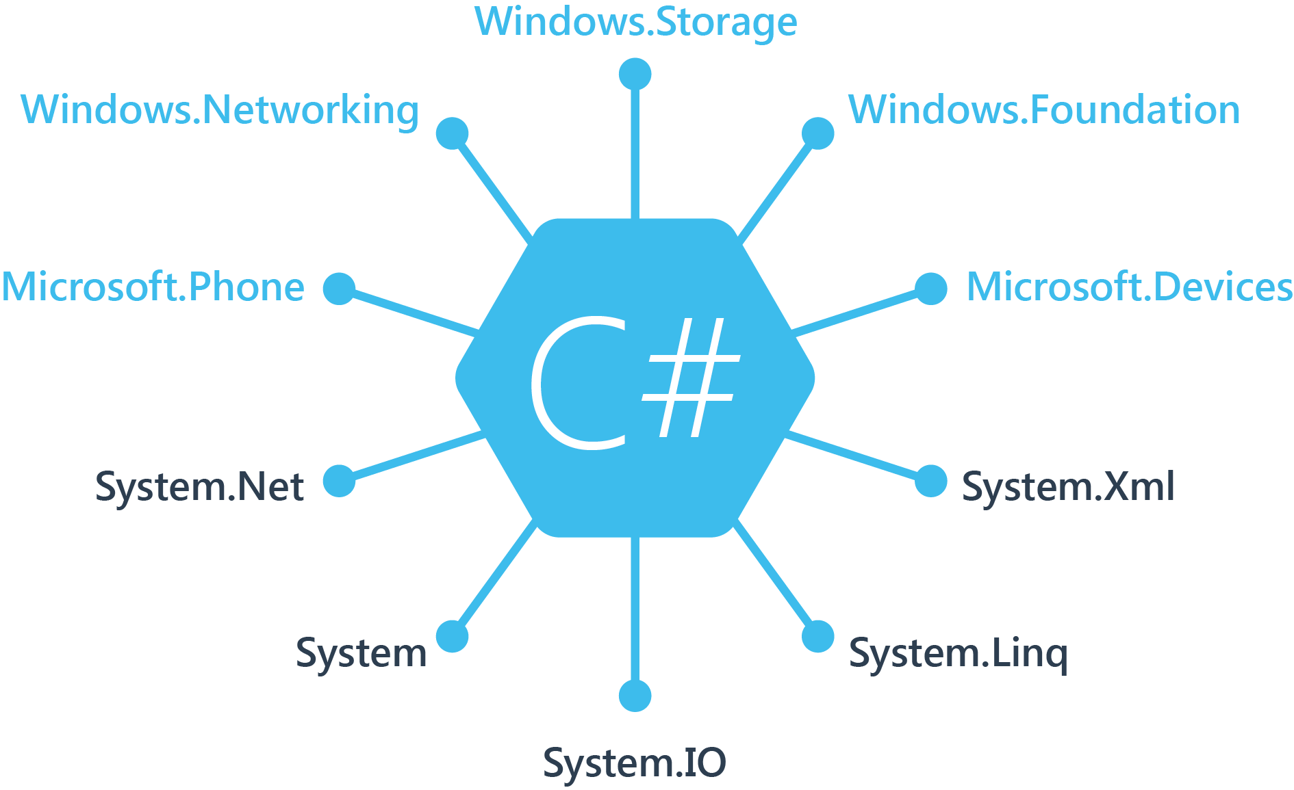
¿APIs nativas?
APIs Windows

Slide 10
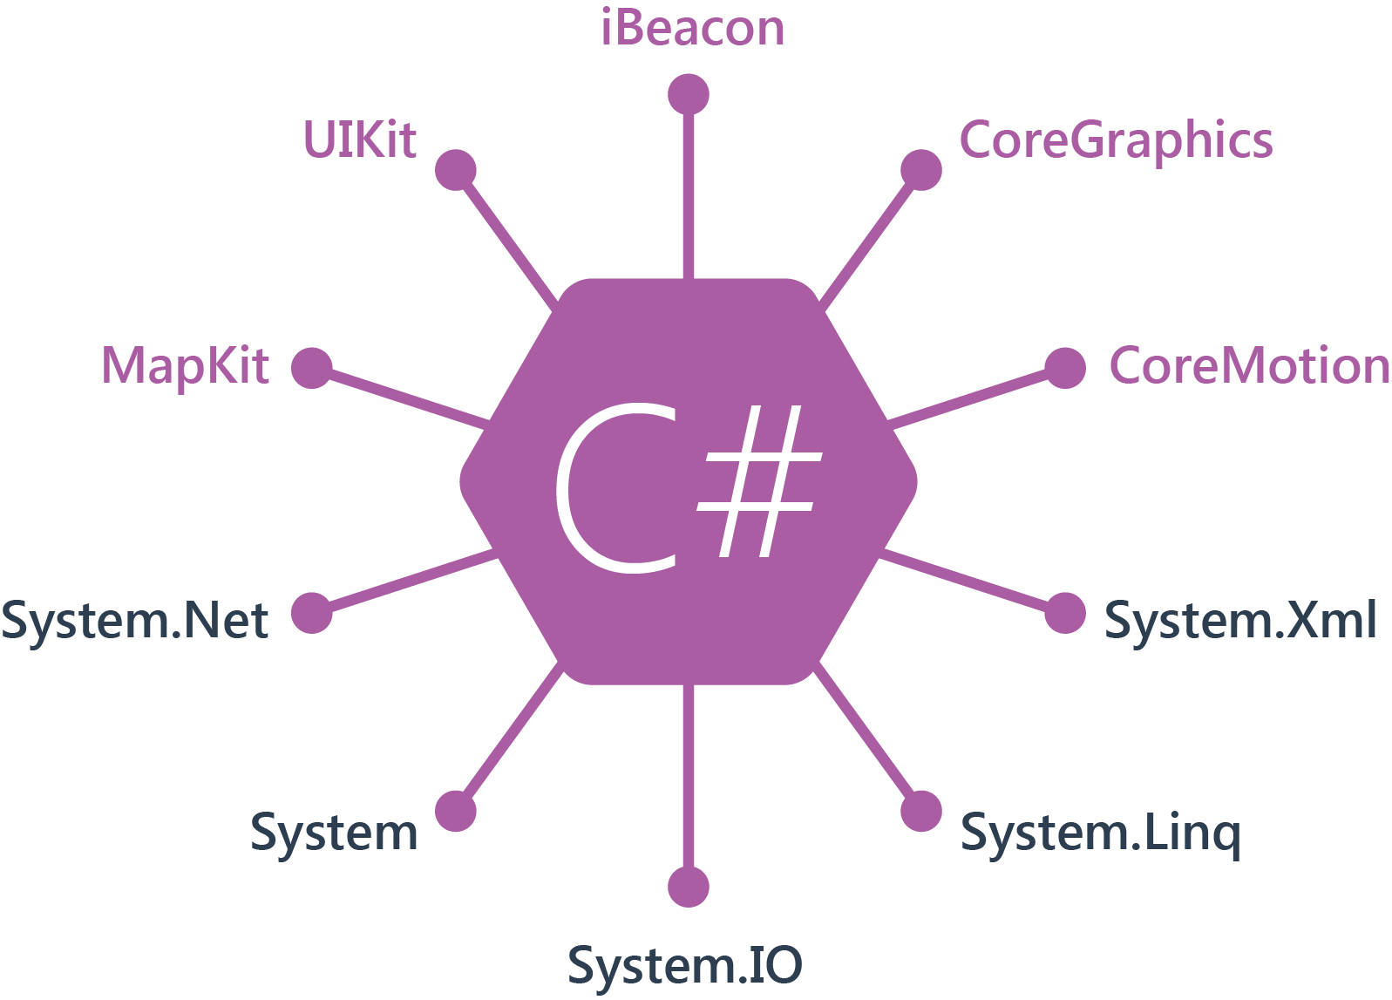
¿APIs nativas?
APIs iOS | 100% de Convergencia

Slide 11
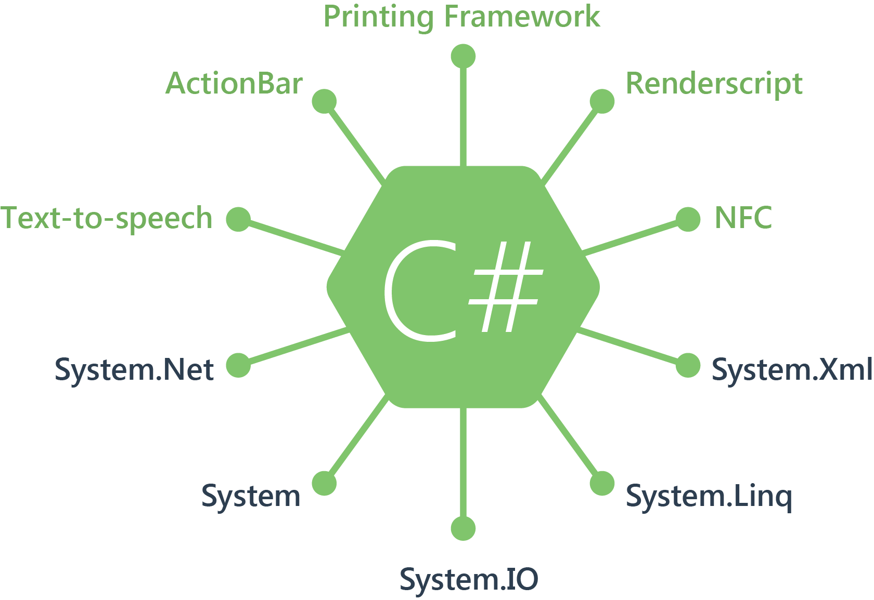
¿APIs nativas?
APIs Android | 100% de Convergencia

Slide 12
Es decir, cualquier cosa que puedas hacer en Objective-C, Swift, o Java se puede hacer con C# con Xamarin usando Visual Studio

Slide 13
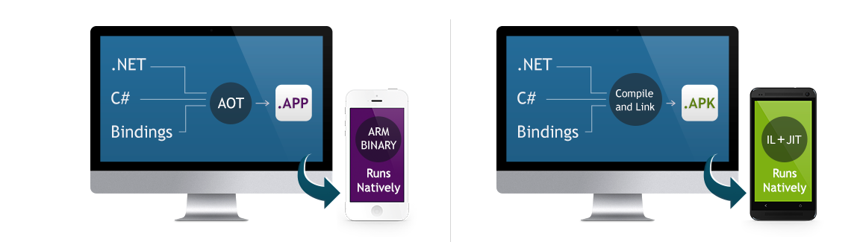
Rendimiento nativo
Xamarin.iOS realiza una compilación Ahead Of Time (AOT) para crear un binario ARM para la Apple’s App Store.
Xamarin.Android usa la compilación Just In Time (JIT).

Slide 14
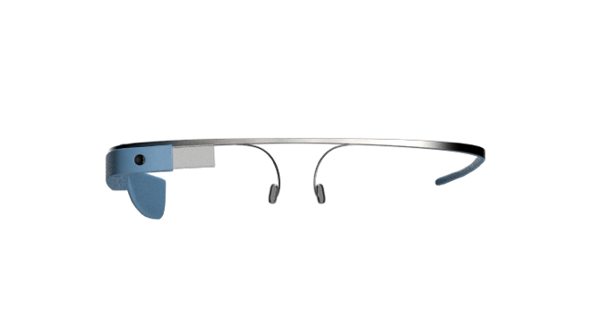
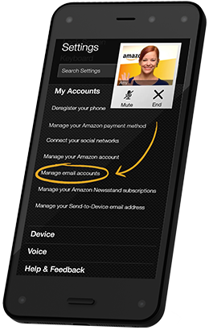
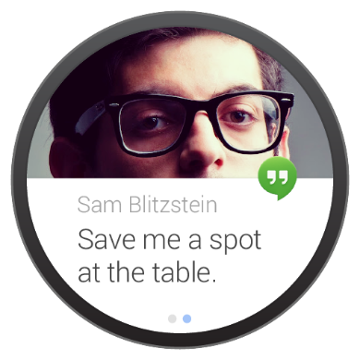
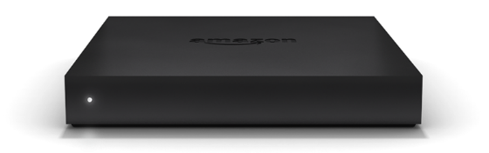
Tecnologías emergentes y nuevos dispositivos
Android Wear Google Glass Amazon Fire Phone Amazon Fire TV

Slide 15

Windows Phone
Android
iPhone
.NET Launch
2000
2001
2003
2009
2011
2012
2013
2014
Se funda
Ximian
Comienza
Mono
Ximian es adquirida
Por Novell
Se lanza el
Primer product iOS
Se funda
Xamarin
Primera
Release de
Xamarin.Android
Primera
Release de
Xamarin.Mac
Launch Partner Program
Xamarin 2.0
Component
Store
Evolve 2013
Xamarin Test
Cloud
Microsoft Partnership
Xamarin 3
Xamarin.Forms
Evolve 2014
Xamarin Android Emulator

Slide 16
Xamarin

Slide 17


Xamarin Studio
PC o Mac
Visual Studio Plugin
VS 2010/2012/2013

Slide 18
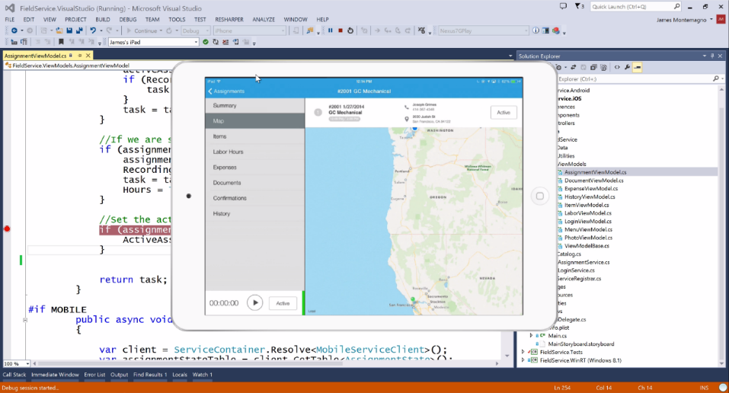



Integración con Visual Studio
Una única solución:
iOS
Android
Windows Phone
Windows Store
Acceso al ecosistema Microsoft:
ReSharper
Team Foundation Server
Acceso a herramientas de análisis y testing

Slide 19
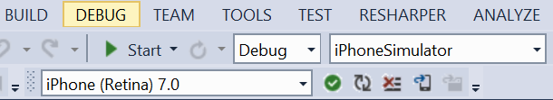
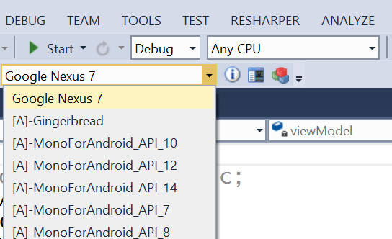
Integración con Visual Studio
Debug en:
Emuladores
Dispositivos
Integrado en la ToolBar
Status
Logs
Listado de dispositivos
Just Click Start Debugging!

Slide 20
DEMO
Primer vistazo a la integración de Xamarin con Visual Studio y a Xamarin Studio

Slide 21
Ejecución
Xamarin Host
Necesita un Mac
Ejecución desde Visual Studio
Desde Visual Studio
Dispositivos
Emuladores
Emuladores nativos
Dispositivos
Visual Studio

Slide 22
Desarrollo en Xamarin
La UI es específica de cada plataforma.
La lógica de la Aplicación es en C# y compartida mediante el uso de PCLs o proyectos Shared.
70% aprox. De código compartido.
El enfoque tradicional de Xamarin

Slide 23
DEMO
Primera App Xamarin

Slide 24
Comparativa de plataformas móviles. Nativo
iOS | Android | Windows Phone
Xcode | Android Studio | Visual Studio
ObjectiveC o Swift | Java | C#
Storyboard | AXML | XAML
MVC | MVC | MVVM
IDE
Lenguaje
Vistas
Patrón diseño

Slide 25
Comparativa de plataformas móviles. Xamarin
iOS | Android | Windows Phone
Visual Studio | Visual Studio | Visual Studio
C# | C# | C#
Storyboard | AXML | XAML
MVVM | MVVM | MVVM
IDE
Lenguaje
Vistas
Patrón diseño

Slide 26
MVVM
View
ViewModel
Model
View
ViewModel
Model
View
ViewModel
Model
get/set Propiedades
Comandos
C#
Models
Notifica cambios
Específico de la Plataforma
Cross Platform

Slide 27
Pero… ¿Porque MVVM?
Mayor facilidad para mantener, extender y compartir el código.
Más facilidad a la hora de colaborar.
Testing.
Más fácil de diseñar.

Slide 28

MvvmCross
Cross Platform MVVM Development Framework
Gratuito, Open Source
Soporta
WP 7, 8, 8.1
WPF
WinRT
Xamarin.Android
Xamarin.iOS
Xamarin.Mac
AKA Mvx

Slide 29
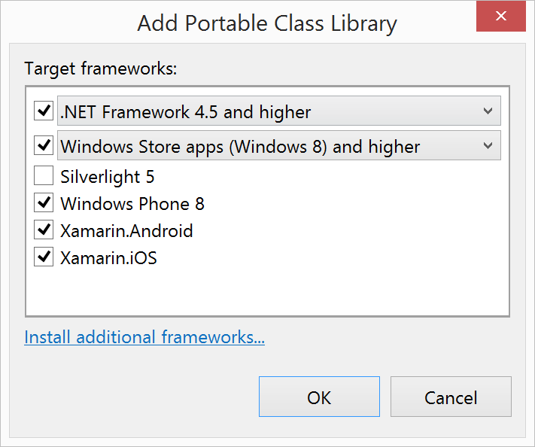
Portable Class Library
1 Librería
Multiples Platformas
Incluyendo:
Xamarin.Android
Xamarin.iOS

Slide 30
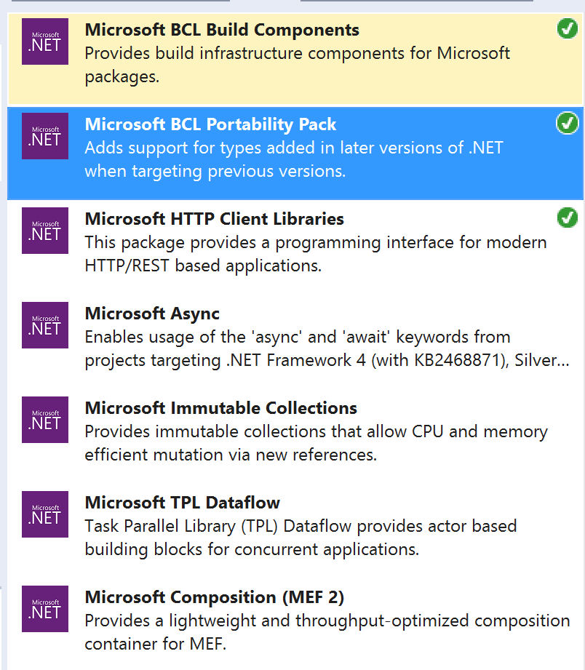
Características de una Portable Class Library
Código compartido centralizado
Se depura igual que si el código estuviese en un Proyecto específico.
Compartir Proyecto/Assembly
NuGet

Slide 31
MVVMCross & PCL
View
ViewModel
Model
View
ViewModel
Model
View
ViewModel
Model
Propiedades
Comandos
C#
Model
Notifica cambios
Específico de Plataforma
Cross Platform -PCL

Slide 32
DEMO
Primera App Xamarin utilizando MVVMCross

Slide 33
Xamarin + Xamarin.Forms
Con Xamarin.Forms:
Se comparte más, controles compartidos
El enfoque tradicional de Xamarin
Shared UI Code

Slide 34
Xamarin + Xamarin.Forms
Permite crear facilmente y con rapidez interfaces de usuario nativas compartidas
Los elementos de Xamarin.Forms son mapeados a elementos nativos y behaviors propios de cada plataforma
Podemos mezclar Xamarin.Forms con APIs nativas

Slide 35
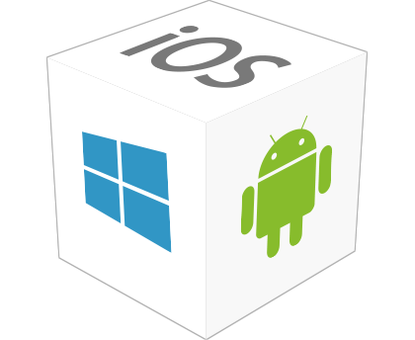
Plataformas soportadas por Xamarin.Forms
Soporta:
Android 4.0+
iOS 6.1+
Windows Phone 8.0 (Silverlight) & Windows Phone 8.1 (WinRT)

Slide 36
Que incluye
40+ tipos de páginas, Layouts, y controles
Se puede utilizer code behind o XAML
Two-way Data Binding
Navegación
API de animaciones
Servicio de dependencias
Messaging Center

Slide 37
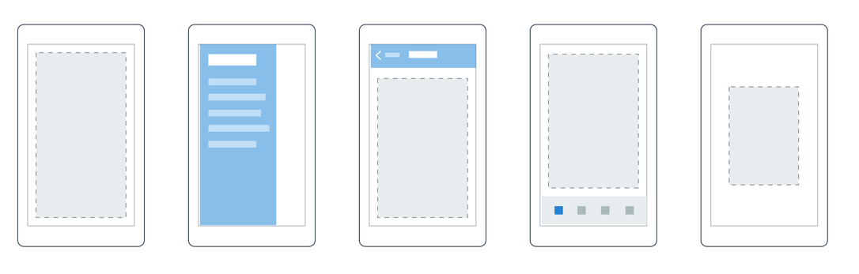
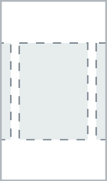
Páginas
Content
MasterDetail
Navigation
Tabbed
Carousel

Slide 38
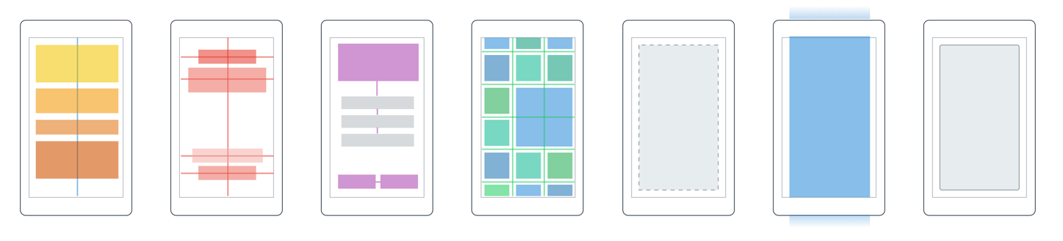
Layouts
Stack
Absolute
Relative
Grid
ContentView
ScrollView
Frame

Slide 39
Controles
ActivityIndicator
BoxView
Button
DatePicker
Editor
Entry
Image
Label
ListView
Map
OpenGLView
Picker
ProgressBar
SearchBar
Slider
Stepper
TableView
TimePicker
WebView
EntryCell
ImageCell
SwitchCell
TextCell
ViewCell

Slide 40



Un botón en Xamarin.Forms
Button button = new Button
{
Text = "Click Me!",
Font = Font.SystemFontOfSize(NamedSize.Large),
BorderWidth = 1,
HorizontalOptions = LayoutOptions.Center,
VerticalOptions = LayoutOptions.CenterAndExpand
};
button.Clicked += OnButtonClicked;

Slide 41
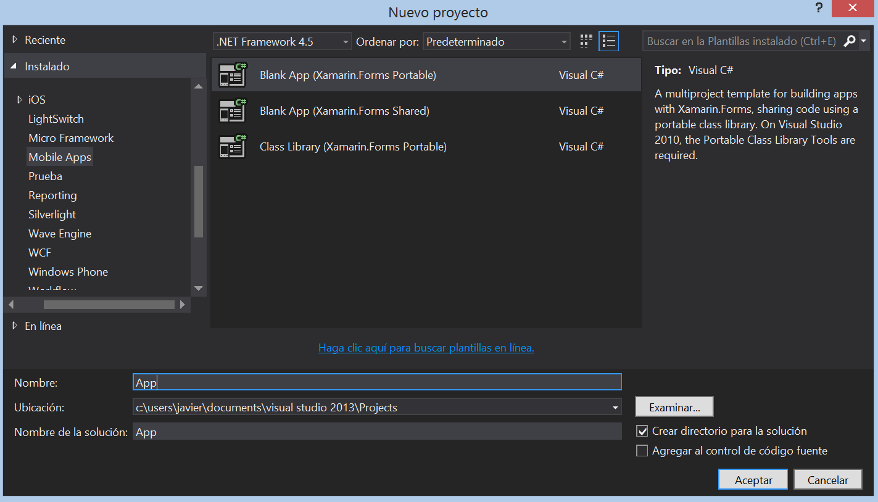
Creando una App Xamarin.Forms
Plantillas de proyectos:
Xamarin Studio
Visual Studio
Dos formas de compartir código:
PCL
Shared

Slide 42
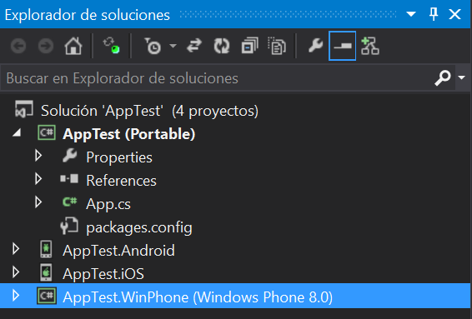
Esctructura de un Proyecto Xamarin.Forms
Proyectos específicos de cada plataforma.
PCL o Proyecto Shared que contará con la lógica compartida e incluso UI también.

Slide 43
DEMO
Nuestra primera App Xamarin.Forms

Slide 44
Arquitectura de Apps con Xamarin.Forms
View
ViewModel
Model
View
ViewModel
Model
View
ViewModel
Model
Propiedades
Comandos
C#
Model
Notifica cambios
Cross Platform –PCL o Shared

Slide 45
DEMO
Patrón MVVM aplicado en una App Xamarin.Forms

Slide 46
¿PREGUNTAS y RESPUESTAS?
Dudas?
P&R

Slide 47
GRACIAS a TODOS
Por vuestro tiempo!
Javier Suárez
Microsoft MVP Windows Platform Development
Blog: http://geeks.ms/blogs/jsuarez
Email: javiersuarezruiz@hotmail.com
Twitter: @jsuarezruiz

Slide 48

INTRODUCCIÓN A XAMARIN
En que consiste, aporte, costs y todo lo necesario para concretar con exactitud Xamarin.

